Slide 1
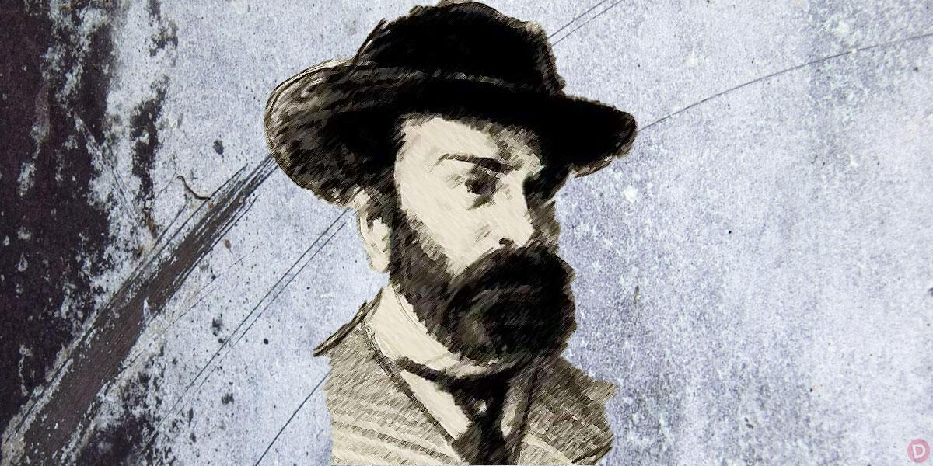
Γεώργιος Βιζυηνός
Η Ζωή και το Έργο του

Slide 2
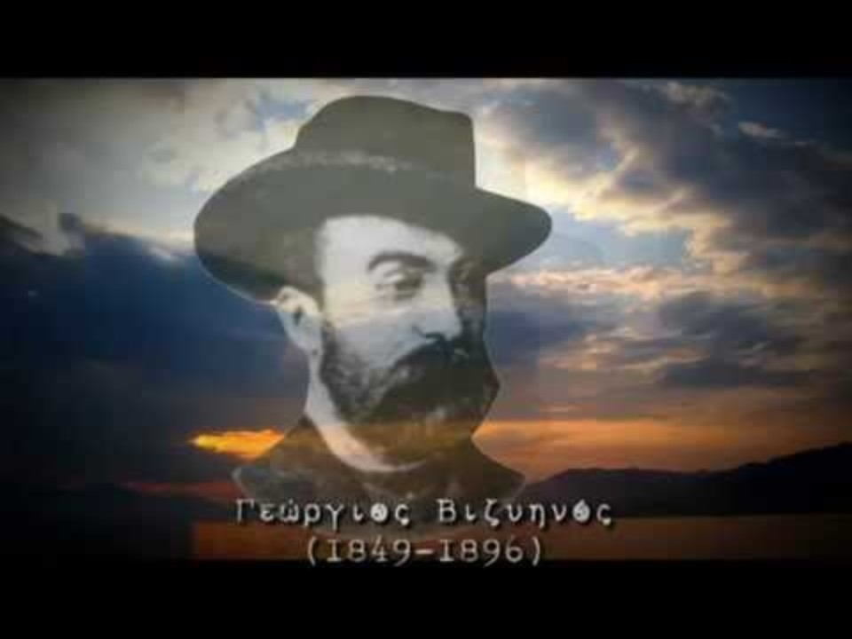

Slide 3
Εισαγωγή
- Ο Γεώργιος Βιζυηνός (1849-1896) ήταν ένας από τους σημαντικότερους Έλληνες πεζογράφους.
- Γεννήθηκε στη Βιζύη της Θράκης.
- Συνδύασε τη λογοτεχνία με τη φιλοσοφία και την ψυχολογία.

Slide 4
Η Ζωή του
- Σπούδασε θεολογία και φιλοσοφία στην Κωνσταντινούπολη, την Αθήνα και το Βερολίνο.
- Αντιμετώπισε οικονομικές δυσκολίες και ψυχικές ασθένειες.
- Πέθανε στο Δρομοκαΐτειο Ψυχιατρείο το 1896.

Slide 5
Το Έργο του
- Θεωρείται πρωτοπόρος της ελληνικής διηγηματογραφίας.
- Έργα του περιλαμβάνουν: «Το μόνον της ζωής του ταξείδιον», «Το αμάρτημα της μητρός μου».
- Στα έργα του διακρίνονται ψυχογραφικές και φιλοσοφικές προσεγγίσεις.

Slide 6
Κεντρικά Θέματα
- Οικογενειακές σχέσεις και προσωπικές μνήμες.
- Θρησκευτική πίστη και ηθικά διλήμματα.
- Ψυχολογικές συγκρούσεις και τραύματα.

Slide 7
Συμπεράσματα
- Ο Βιζυηνός συνέδεσε το προσωπικό βίωμα με τη λογοτεχνία.
- Το έργο του παραμένει διαχρονικό, προσφέροντας βαθιά ανάλυση της ανθρώπινης ψυχής.
- Εξακολουθεί να εμπνέει την ελληνική λογοτεχνία.

